Slide 1
Проект Выбор профессии Я мечтаю связать своё будущее с психологией
Выполнила ученица 8 «В» класса Бочкарева Полина
МБОУ «Школа № 91» г.о. Самара
Руководитель проекта Сенькина Е.П.
педагог дополнительного образования
МБУ ДО «ЦВР «Крылатый» г.о. Самара

Slide 2
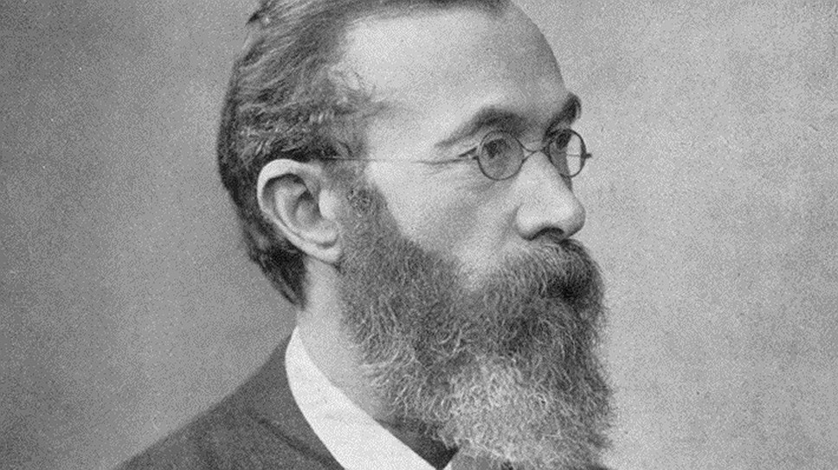
Раздел I. Актуальность профессии
Психолог – специалист, занимающийся житейскими проблемами в нашей жизни.
Психология, как наука, появилась в 1879 году немецким физиологом Вильгельмом Вундтом.

Slide 3
Моральное удовлетворение от осознания важности и полезности для общества – этим занимается психолог. У человека с такой профессией, должны быть такие личностные качества, как:
умение слушать
и слышать;
способность к
сопереживанию;
толерантность;
наблюдательность.

Slide 4
Основные плюсы и минусы профессии психолога:
Плюсы:
- возможность разобраться в себе в ходе учебы;
помогать людям и делать их счастливыми;
Минусы:
эмоциональная сложность работы, повышенная ответственность;
минимум бюджетных мест в ВУЗах.

Slide 5
Статистика. Психолог на предприятии
Если в среднем по миру 12% населения обращается к специалисту минимум 2 раза в год, то в России этот показатель равен 6%. Психолог на предприятии занимается проведением консультаций, определяет личностные качества человека.

Slide 6
Раздел II. Исследование рынка образования
Я рассмотрела на официальных сайтах возможные образовательные учреждения и выбрала наиболее подходящие. Провела исследование по трём учебным заведениям, где рассмотрела все плюсы и минусы при поступлении и какие дисциплины в программе обучения. Данные приведены в следующей таблице:

Slide 7
Название университета | Эмблема | Стоимость обучения в год | Бюджет | Платное | Предметы для поступления | Срок обучения
СГАУ (имени Королева) |  | От 46500 рублей | От 140 баллов (2437 мест) | От 105 баллов (4275 мест) | Математика, русский язык, биология | 4 года бакалавриата, год магистратуры
Самарский государственный технический университет |  | От 54860 рублей | От 133 баллов (2011 мест) | От 114 баллов (3300 мест) | Математика, русский язык, вступительные | 4 года 10 месяцев бакалавриат, 2 года магистратура

Slide 8
Название университета | Эмблема | Стоимость обучения в год | Бюджет | Платное | Предметы для поступления | Срок обучения
Самарский государственный экономический университет |  | От 56000 рублей | От 149 баллов (234 места) | От 109 баллов (4625 мест) | Математика, русский язык, обществознание | 4 года бакалавриат, 1 год магистратура

Slide 9
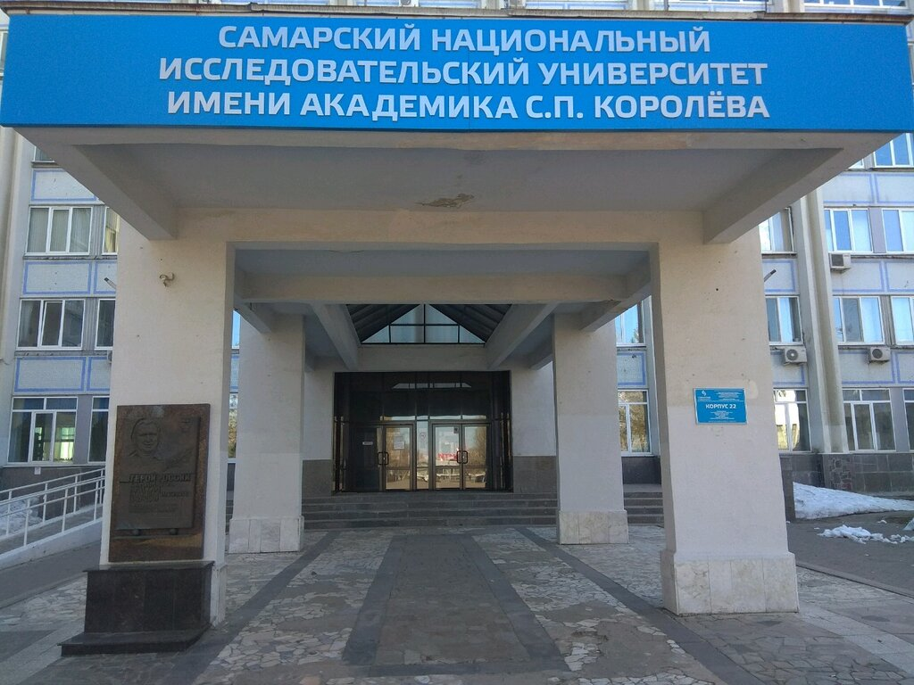
Вывод
Я выбираю университет имени Королева, потому, что даже если я не поступлю на бюджет, я смогу оплачивать обучение там. Также там есть дополнительные преимущества, такие как общежитие. Бесплатное проживание – это очень хорошо.

Slide 10
Раздел III. Исследование рынка труда.
Вакансии с сайта АВИТО и HH.ru
Наименование организации | Город | Требования | Условия
ИП Панфутова М.А. | Зеленоград | Медицинская книжка, стремление к результату своего труда, совершенствоваться в профессии, уметь находить общий язык с детьми с 2 до 12 лет | Заработная плата от 55-100 тысяч рублей. Зарплата без задержки, полный рабочий день, опыт работы 1 год, высшее образование и индивидуальный график работы

Slide 11
Наименование организации 2 | Город | Требования | Условия
ООО «Лаборатория Здоровой Жизни» | Москва | Сменный график, опыт работы от года, владение знаниями медицинской психологии, психологии личности, возрастную и дифференциальную психологию | Заработная плата от 60-150 тысяч рублей, график по договорённости, ТК РФ 2/2, 5/2, зарплата выплачивается 2 раза в месяц

Slide 12
Наименование организации 3 | Город | Требования | Условия
Реабилитационный центр «Родись заново» | Нижний Новгород | Проведение психокоррекционных индивидуальных и групповых занятий, проведение консультационных и развивающих занятий | Сменный график работы, стабильная заработная плата от 30-45 тысяч рублей, соц. пакет, дружный коллектив, постоянное обучение

Slide 13
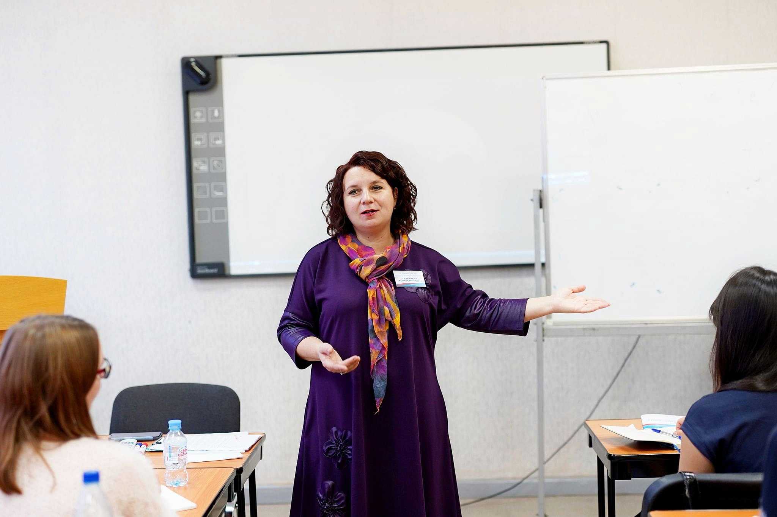
Вывод
Я выбираю работу в ИП Панфутова М.А., т.к. я люблю работать с детьми, не люблю сидеть на одном месте, нравится развиваться, а также на сайте указана достойная заработная плата.

Slide 14
Раздел IV. Исследование возможности карьерного роста
Карьерный рост психолога зависит от степени погружения в профессию. Только хорошо подготовленный специалист может достичь чего-либо в этой сфере.
Постоянным спутником психолога для повышения квалификации и большего опыта должны стать специальные журналы про профессию, справочники и изучение профильной литературы.

Slide 15
Карьерная вертикаль психолога:
- рядовой сотрудник;
- консультант кадровиков по вопросам отбора персонала;
- консультант специалистов маркетингового отдела по вопросам выстраивания отношений с клиентами;
- начальник NR – службы.

Slide 16
СПАСИБО ЗА ВНИМАНИЕ!

